Slide 1
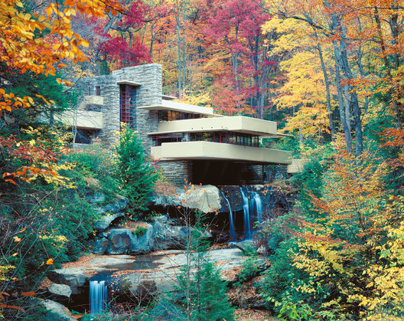
Arquitectura y entorno

Slide 2
Arquitectura y entorno
Cuando hablamos de arquitectura y entorno o simplemente de arquitectura, muchas veces olvidamos el entorno, siendo este un concepto fundamental para entender la obra en sí. En Arquitectura entendemos el entorno como un concepto generador de la arquitectura, dado que la identificación del lugar, junto con las preexistencias, establecen el núcleo originario de esta.

Slide 3
Arquitectura y entorno
Pero la identificación del lugar debe ser un hecho colectivo, entonces la memoria y el fin asociados al lugar adquieren un carácter grupal. De esta manera los emplazamientos adquieren significados sociales, históricos, religiosos, culturales…

Slide 4
Arquitectura y entorno
Cualquiera que sea el ejemplo arquitectónico, se justificará por su entorno incluyéndose la arquitectura como parte de este entorno. La decisión del emplazamiento de un proyecto en un determinado lugar ya implica la generación de vacíos a su alrededor que se convierten en espacios de relación con las demás construcciones.

Slide 5
Análisis

Slide 6
Principales aspectos

Slide 7
Localización

Slide 8
Emplazamiento

Slide 9
Entorno inmediato

Slide 10
Espacio libre

Slide 11
Dimensión y proporción

Slide 12
Forma

Slide 13
Color

Slide 14
Materiales

Slide 15
Contexto

Slide 16
Contexto

Slide 17
Elementos

Slide 26
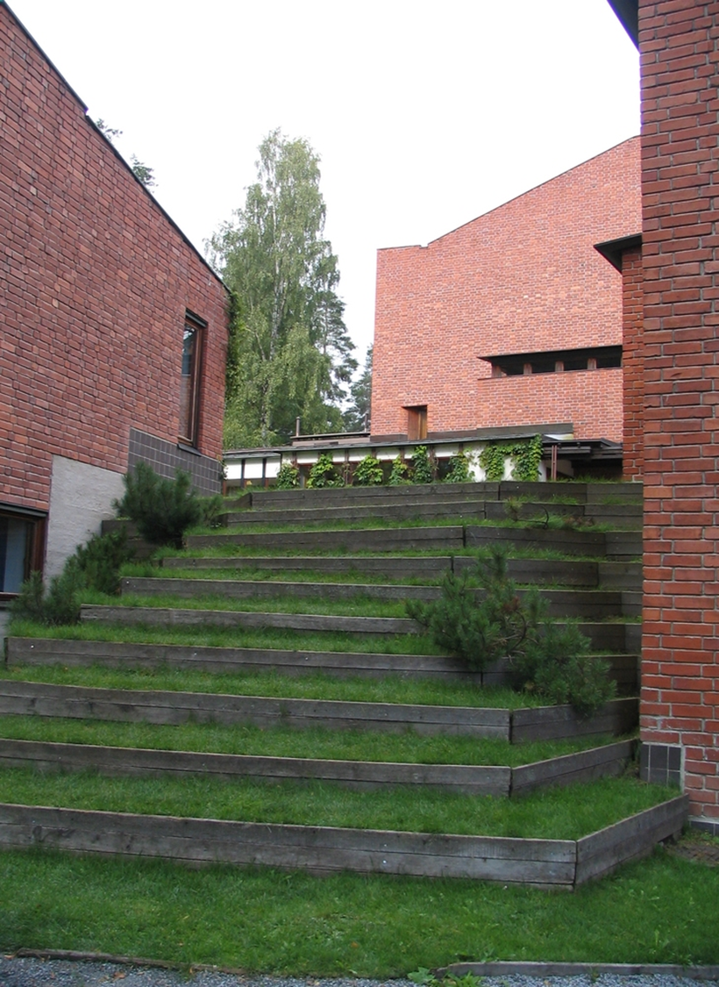
Guía

Slide 27
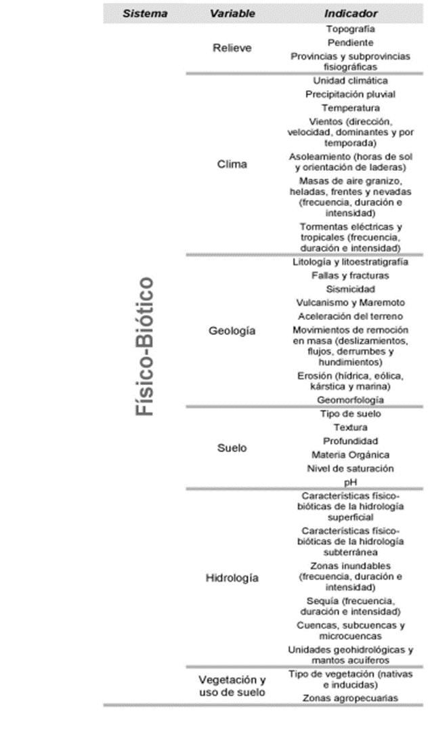

Slide 28
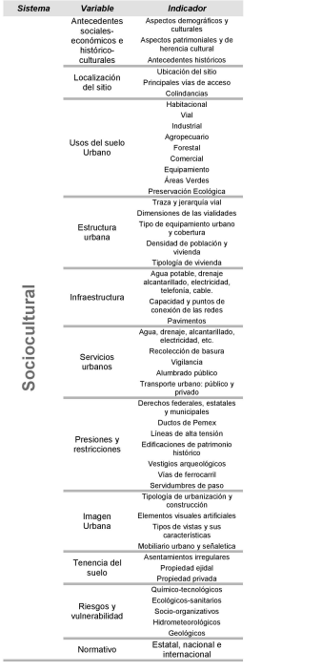

Slide 31
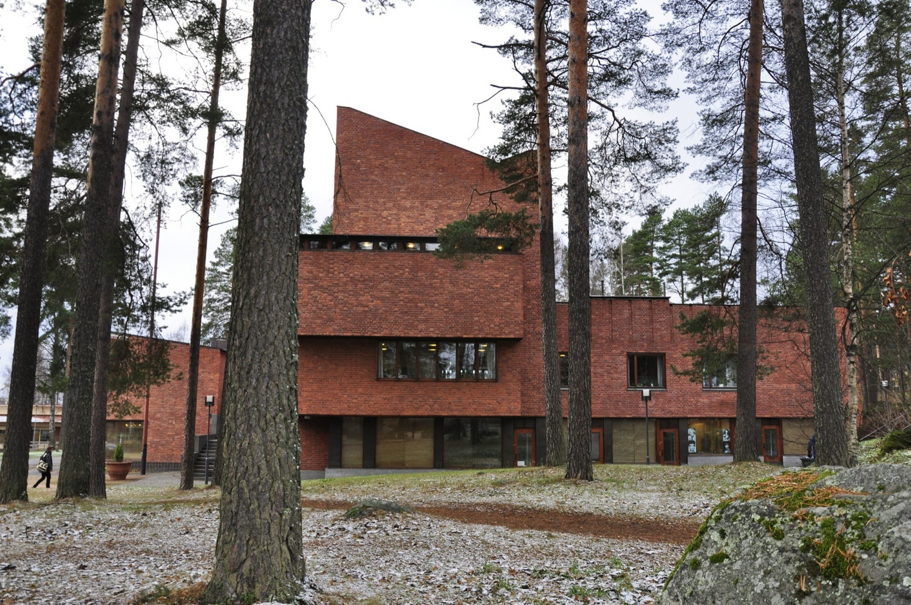
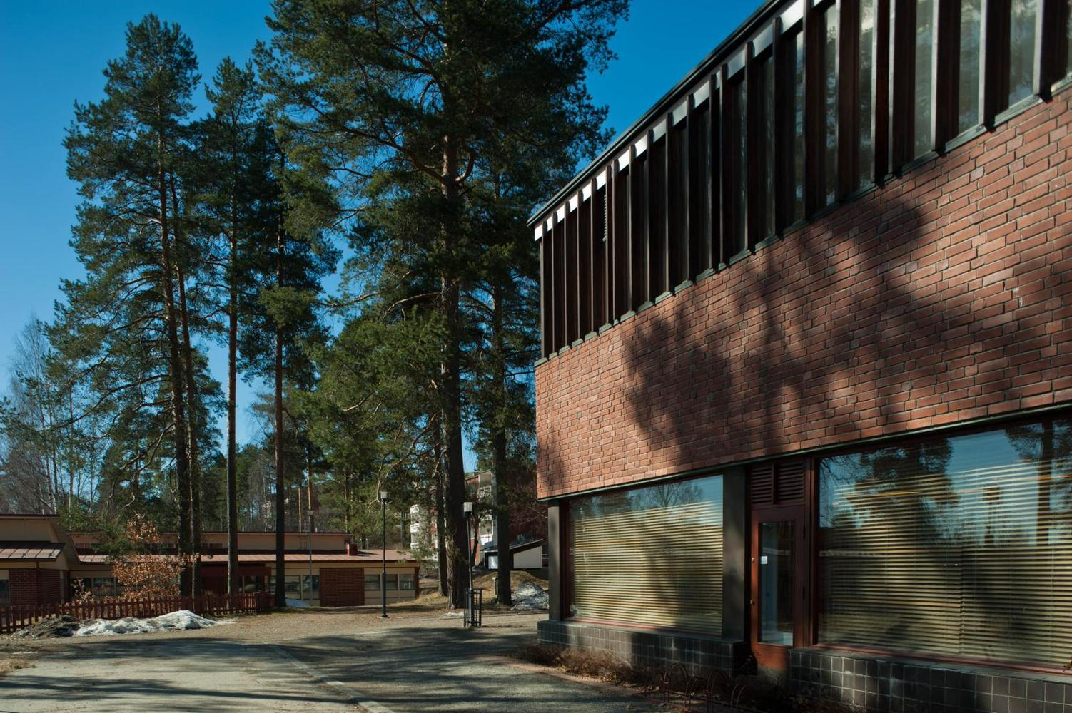
Gracias

